Slide 1

Vor- und Nachteile von Bitlocker
Created by
Jörn Walter

Slide 2
Vorteile von Bitlocker
Sicherheit
Kompatibilität
Flexibilität
Bitlocker bietet eine hohe Sicherheit durch die Integration mit dem Betriebssystem und die Verschlüsselung von Daten. Dadurch sind vertrauliche Informationen vor unbefugtem Zugriff geschützt.
Bitlocker ist kompatibel mit verschiedenen Windows-Versionen, was die Implementierung und Nutzung in verschiedenen Umgebungen erleichtert.
Benutzer haben die Möglichkeit, Sicherheitseinstellungen zu konfigurieren, um ihre Anforderungen und Präferenzen zu erfüllen.

Slide 3

Sicherheit
Betriebssystemintegration und Datenverschlüsselung
Bitlocker integriert sich nahtlos in das Betriebssystem und bietet eine sichere Verschlüsselung von Daten, was dazu beiträgt, vertrauliche Informationen zu schützen und die Datensicherheit zu gewährleisten.
Photos provided by Unsplash

Slide 4

Kompatibilität
Unterstützung für verschiedene Windows-Versionen
Bitlocker ist mit einer Vielzahl von Windows-Versionen kompatibel, was die Implementierung und Nutzung in verschiedenen IT-Umgebungen erleichtert und die Interoperabilität gewährleistet.
Photos provided by Unsplash

Slide 5
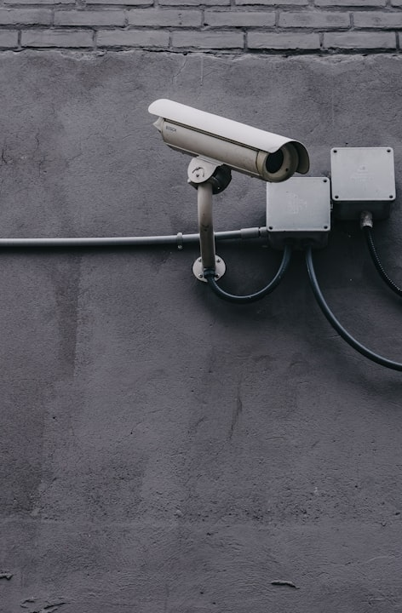
Flexibilität
Konfigurierbare Sicherheitseinstellungen
Benutzer haben die Flexibilität, Sicherheitseinstellungen nach ihren Anforderungen anzupassen, was eine individuelle Anpassung der Datensicherheit ermöglicht und die Kontrolle über Zugriffsrechte stärkt.
Photos provided by Unsplash

Slide 6
Nachteile von Bitlocker
Administrativer Aufwand
Datenverlustrisiko
Die Verwaltung und Organisation der Verschlüsselungsschlüssel kann einen erheblichen administrativen Aufwand bedeuten, insbesondere in größeren Netzwerken und Unternehmensumgebungen.
Ein potenzielles Risiko bei der Nutzung von Bitlocker besteht im Datenverlust infolge des Verlusts von Verschlüsselungsschlüsseln oder bei Systemausfällen, was zu erheblichen Datenverlusten führen kann.

Slide 7

Administrativer Aufwand
Management von Verschlüsselungsschlüsseln
Die Verwaltung und Aufbewahrung der Verschlüsselungsschlüssel erfordert einen erheblichen administrativen Aufwand, um die Sicherheit und den reibungslosen Betrieb von Bitlocker aufrechtzuerhalten.
Photos provided by Unsplash

Slide 8

Datenverlustrisiko
Risiken bei Schlüsselverlust oder Systemausfällen
Das Risiko von Datenverlusten durch den Verlust von Verschlüsselungsschlüsseln oder Systemausfällen kann zu schwerwiegenden Konsequenzen führen, wenn keine adäquaten Maßnahmen zur Wiederherstellung getroffen wurden.
Photos provided by Unsplash

